Slide 1
DIE BERUFE
der Beruf – die Berufe

Slide 2
DIE PLÄNE (S. 49)
ICH WILL TENNISSPIELERIN WERDEN
wollen = želeti
werden= postati

Slide 3
nach dem Beruf fragen:
informell
Was bist du von Beruf?
formell
Was sind Sie von Beruf?

Slide 4

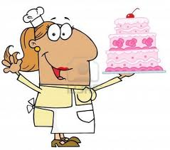
den Beruf sagen
informell + formell
Bäcker
von Beruf.
Ich bin
Bäckerin
von Beruf.

Slide 5

Was ist er von Beruf?
Er ist
Mechaniker von Beruf.

Slide 6
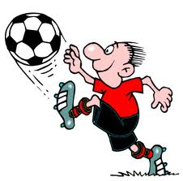
Was ist er von Beruf?
Er ist
Fußballspieler von Beruf.

Slide 7

Was ist er von Beruf?
Er ist
Fotograf von Beruf.

Slide 8
Was ist er von Beruf?
Er ist
Pilot von Beruf.

Slide 9
Was ist er von Beruf?
Er ist…
Fußballspieler
Pilot
Mechaniker
Fotograf

Slide 10

Was ist er von Beruf?
Er ist
Arzt von Beruf.

Slide 11

Was ist er von Beruf?
Er ist
Polizist von Beruf.

Slide 12

Was ist er von Beruf?
Er ist
Bauer von Beruf.

Slide 13

Was ist er von Beruf?
Er ist
Busfahrer von Beruf.

Slide 14
Was ist er von Beruf?
Er ist…
Bauer
Busfahrer
Polizist
Arzt

Slide 15
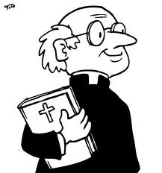
Was ist er von Beruf?
Er ist
Pfarrer.

Slide 16

Was ist er von Beruf?
Er ist
Kellner von Beruf.

Slide 17

Was ist er von Beruf?
Er ist
Ingenieur von Beruf.

Slide 18
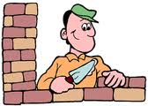
Was ist er von Beruf?
Er ist
Maurer von Beruf.

Slide 19
Was ist er von Beruf?
Er ist…
Ingenieur
Maurer
Kellner
Pfarrer

Slide 21

Was ist sie von Beruf?
Sie ist
Sekretärin von Beruf.

Slide 22

Was ist sie von Beruf?
Sie ist
Architektin von Beruf.

Slide 23

Was ist sie von Beruf?
Sie ist
Sängerin von Beruf.

Slide 24

Was ist sie von Beruf?
Sie ist
Journalistin von Beruf.

Slide 25
Was ist sie von Beruf?
Sie ist
Sängerin
Journalistin
Sekretärin
Architektin

Slide 26

Was ist sie von Beruf?
Sie ist
Lehrerin von Beruf.

Slide 27

Was ist sie von Beruf?
Sie ist
Schauspielerin von Beruf.

Slide 28
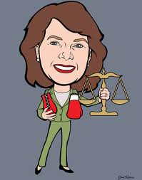
Was ist sie von Beruf?
Sie ist
Rechtsanwältin von Beruf.

Slide 29

Was ist sie von Beruf?
Sie ist
Feuerwehrfrau von Beruf.

Slide 30
Was ist sie von Beruf?
Sie ist
Feuerwehrfrau
Rechtsanwältin
Lehrerin
Schauspielerin

Slide 31

Was ist sie von Beruf?
Sie ist
Köchin von Beruf.

Slide 32

Was ist sie von Beruf?
Sie ist
Krankenschwester von Beruf.

Slide 33

Was ist sie von Beruf?
Sie ist
Friseurin von Beruf.

Slide 34
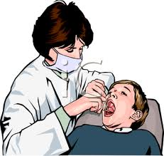
Was ist sie von Beruf?
Sie ist
Zahnärztin von Beruf.

Slide 35
Was ist sie von Beruf?
Sie ist
Friseurin
Zahnärztin
Krankenschwester
Köchin

Slide 36
Nach dem Beruf von einer 3.Person fragen
Was ist er von Beruf?
Er ist
Kellner von Beruf.
Was macht er?
Was ist sie von Beruf?
Sie ist
Köchin von Beruf.
Was macht sie?

